Slide 1
Организация профилактической работы по предупреждению употребления ПАВ несовершеннолетними

Slide 2
Психоактивные вещества (ПАВ)
Любое химическое вещество (или смесь) естественного или искусственного происхождения, которое влияет на функционирование центральной нервной системы, приводит к изменению психического состояния.

Slide 3
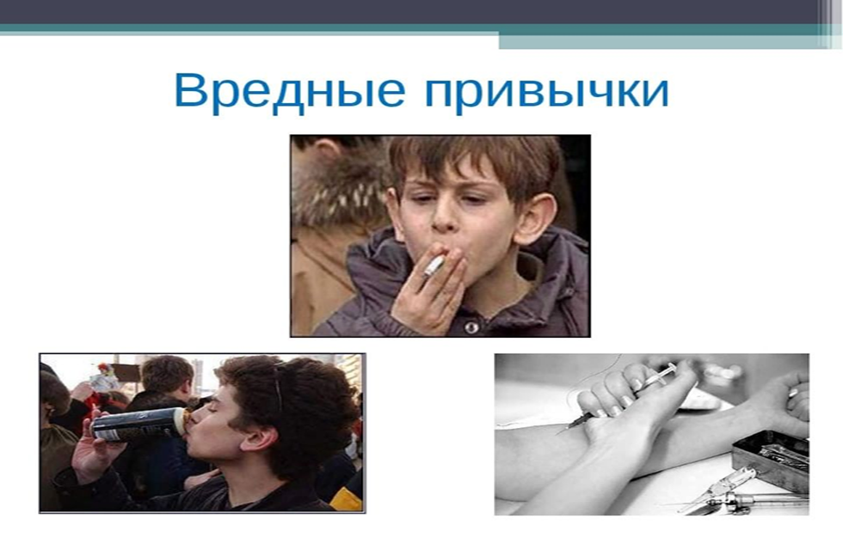
Ежедневно мы сталкиваемся с негативным воздействием алкогольных напитков и психоактивных веществ не только на улице, но и в образовательных учреждениях. Часто можно встретить подростков, у которых вредные привычки формируются уже с 10-летнего возраста.

Slide 4
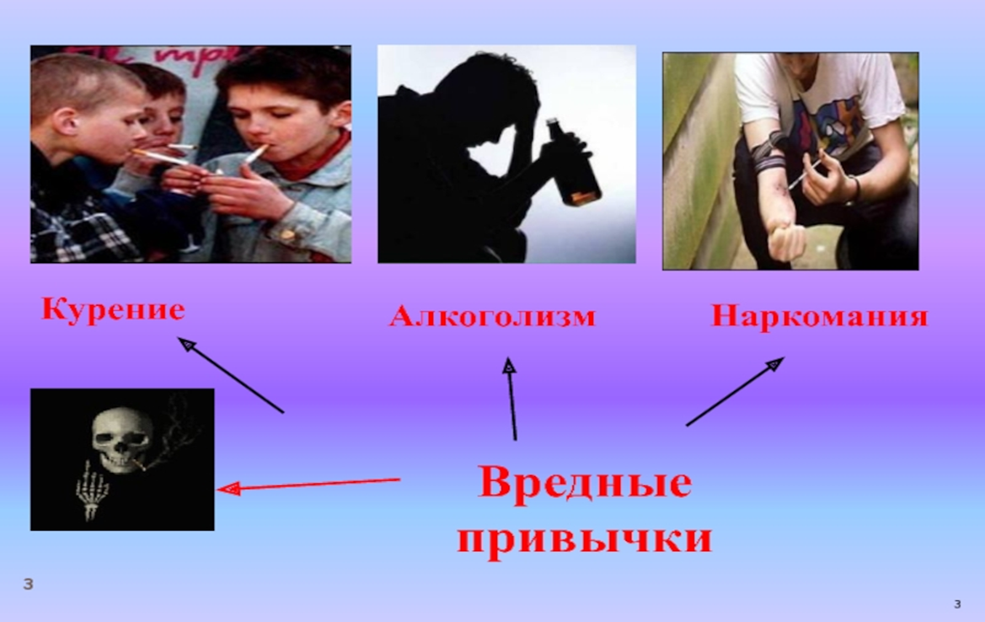
Вредные привычки – это привычки, которые вредят здоровью человека и мешают ему вести здоровый образ жизни

Slide 5
Позитивная профилактика – это та форма работы, которая позволяет через развитие личности формировать установки на здоровый образ жизни, не "запугивая" детей и подростков.
Основной акцент позитивной профилактики - развитие личностных качеств и социальных навыков подростков, обучение их новым формам поведения, формирование стрессоустойчивости, воспитание личности, способной самостоятельно и ответственно строить свою жизнь.

Slide 6
В зависимости от состояния здоровья, наличия факторов риска заболевания или выраженной патологии можно рассмотреть три вида профилактики:
Первичная профилактика — система мер предупреждения возникновения и воздействия факторов риска.
Вторичная профилактика — комплекс мероприятий, направленных на устранение выраженных факторов риска, которые при определенных условиях (стресс, ослабление иммунитета, чрезмерные нагрузки на любые другие функциональные системы организма) могут привести к возникновению, обострению и рецидиву явления .
Третичная профилактика – действия, направленные на профилактику рецидивов.

Slide 7
Цели первичной профилактической деятельности:
- изменение ценностного отношения детей и молодежи к употреблению алкогольных напитков, наркотических и токсических веществ, формирование личной ответственности за свое поведение, обусловливающее снижение спроса на психоактивные вещества в молодежной среде.
сдерживание вовлечения детей и молодежи в прием алкогольных напитков, наркотических и токсических веществ за счет пропаганды здорового образа жизни.

Slide 8
ЗАДУМАЙТЕСЬ!!!
По данным Государственного научного центра психиатрии и наркологии среди подростков от 14 до 18 лет:
Спиртные напитки употребляют:
88% мальчиков, 93% девочек;
употребляли наркотические и токсические вещества, хотя бы один раз в жизни:
56% мальчиков, 20% девочек.

Slide 9
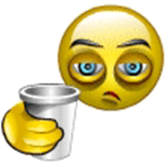


Психоактивные вещества (ПАВ):
алкоголь;
табакокурение;
наркотики;
токсикомания.

Slide 10
ПРИЧИНЫ.
Социально-экономическое неблагополучие семьи;
Неудовлетворенность жилищными условиями;
Безработность родителей;
Отсутствие в семье единых норм поведения;
Семейные конфликты;
Генетическая предрасположенность
к употреблению алкоголя;
Неудачи в учебе;
Общение с наркозависимыми лицами;
Социальное окружение сверстников;
Косвенная реклама наркотиков в Интернете, рок-музыке, видеофильмах.

Slide 11
Факторы, способствующие приобщению к ПАВ
Подражание старшим и авторитетным сверстникам;
Неустойчивость характера;
Протестные реакции «назло»;
Любопытство;
Подчинение угрозам;
Агрессивность;
Отсутствие интересов.

Slide 12

Альтернатива ПАВ
Крепкие семейные узы;
Активная роль родителей в жизни детей;
Ведение здорового образа жизни;
Совместные семейные походы и праздники;
Семейные традиции;
Вовлечение ребенка в разные кружки, секции.

Slide 13
РЕКОМЕНДАЦИИ РОДИТЕЛЯМ.
Разговаривайте с ребёнком о наркотиках, курении и алкоголе.
Учитесь слушать.
Давайте советы, но не давите советами.
Поддерживайте в ребёнке самоуважение и думайте о его самореализации.
Подростки, принимающие участие в семейных ужинах, менее склонны к вредным привычкам.
Будьте позитивным образцом для подражания.
Высыпайтесь.

Slide 14
СПАСИБО ЗА ВНИМАНИЕ!

